Slide 1
Cenário Nacional
Sem ilusões | O início do governo Temer
Junho de 2016

Slide 2
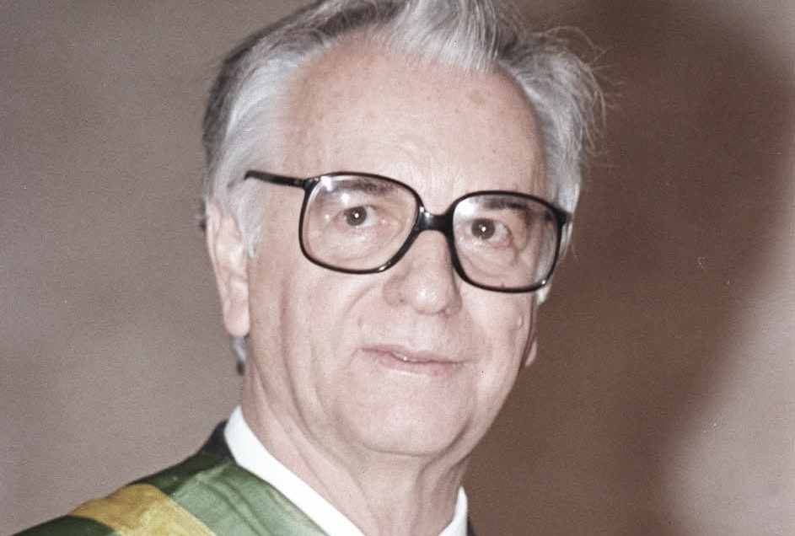
2016 não é 1992

Slide 3
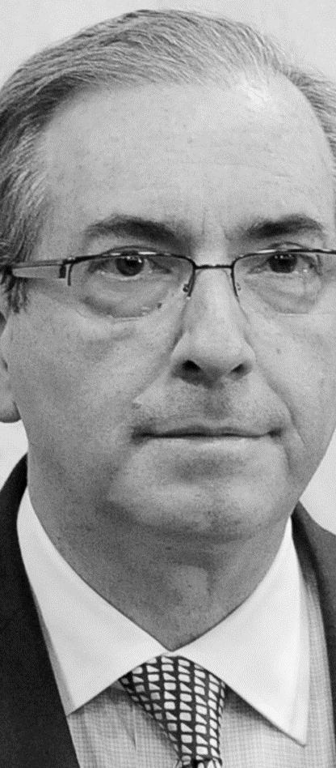
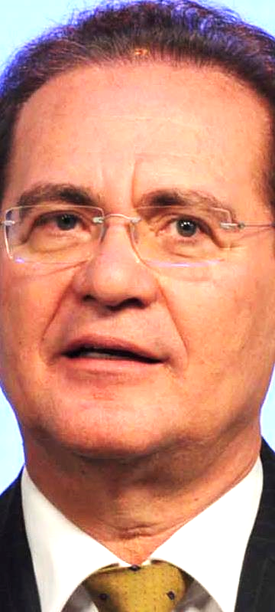
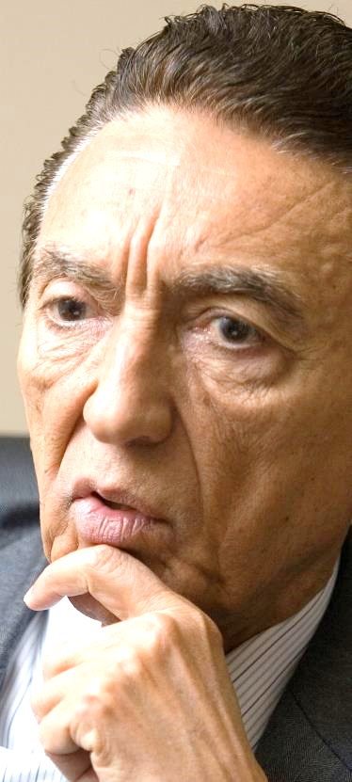
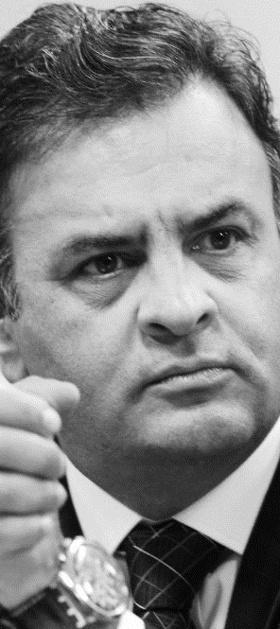
Congresso de Réus

Slide 4
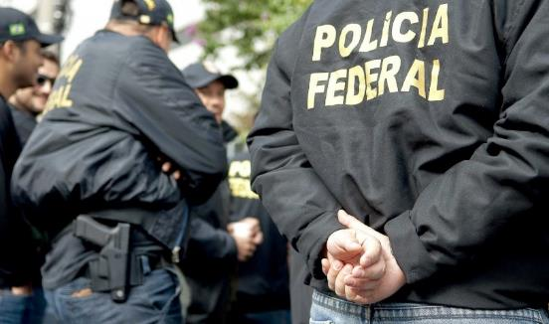
Operação Lava-jato
Deputados, senadores, ministros e lideranças partidárias
PP
Waldir Maranhão
Mário Negromonte
José Olímpio
Simão Sessim
Luiz F. Faria
Nelson Meurer
Jerônimo Georgen
Gladson Cameli
Aline Corrêa
Sandes Júnior
Roberto Balestra
Pizzolatti
Pedro Henry
Arthur Lira
Aguinaldo Ribeiro
Benedito Lira
Carlos Magno
Roberto Teixeira
Luiz C. Heinze
Afonso Hamm
Renato Molling
Roberto Brito
PMDB
Michel Temer
Renan Calheiros
Eduardo Cunha
Henrique E. Alves
Romero Jucá
Geddel V. Lima
Edison Lobão
Sérgio Cabral
Luiz F. Pezão
Celso Pansera
Valdir Raupp
José W. Neto
Alexandre Santos
Régis Fichtner
Nelson Bournier
Aníbal Gomes
Solange Almeida
PT
Lula
Dilma
José Dirceu
Antônio Palocci
Guido Mantega
Edinho Silva
André Vargas
Paulo Bernardo
Gleise Hoffmann
Lindbergh Farias
Humberto Costa
João Vaccari Neto
Cândido Vacarezza
Vander Loubet
José Mentor
PSDB
Aécio Neves
Fernando Henrique
José Serra
Antonio Anastasia
Aloysio Nunes
Sérgio Guerra
PSB
Júlio Delgado
Bezerra Coelho
PTB
Fernando Collor

Slide 5
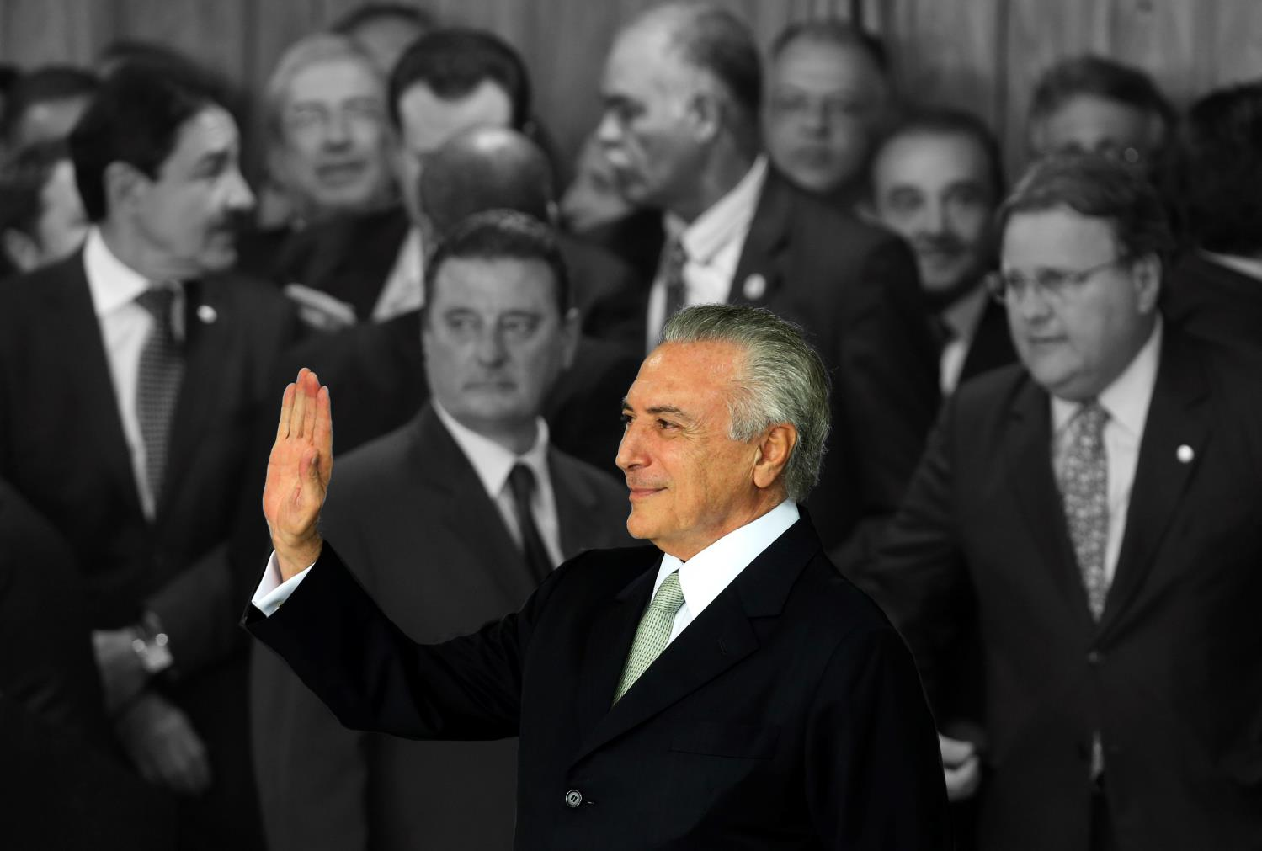
Michel Temer | Conjuntura inicial

Slide 6
Michel Temer | Conjuntura inicial
Gestão e governabilidade
Resultado Primário do Setor Público*
(em porcentagem do PIB)
Composição da Câmara
(em número de deputados)
Votação no Senado
Pela admissibilidade do Impeachment
Calendário eleitoral
Tribunal Superior Eleitoral - TSE
Rombo fiscal - Seu desempenho como presidente interino será medido, em grande parte, pela sua conduta em relação ao tema.
Temer
Favorável
Centrão
Oposição
julho
Não votaram
Contrário
2,9
31%
68%
44%
5%
25%
2,6
27%
20
Convenções partidárias
2,2
déficit de
170
R$ bilhões
2016
Base parlamentar - Não existem mais bases parlamentares seguras. O centrão será um ator relevante e com interesses difusos.
1,7
agosto
26
Propaganda eleitoral na TV
Impeachment em curso - Até que o impeachment seja concluído, Temer precisará não desagradar sua base no Senado.
outubro
2010
2011
2012
2013
2014
2015
2016
513
81
2
Primeiro Turno
-0,6
São necessários 308 votos para aprovar uma PEC e 257 para
aprovar um PLP
Segundo semestre - As eleições municipais podem “desincentivar” a aprovação de projetos polêmicos e esvaziar o Congresso.
Temer precisa de 54 votos para consumar o impeachment
de Dilma
outubro
30
Segundo Turno
-1,9
-2,7
Fontes: Banco Central e Ministério do Planejamento

Slide 7
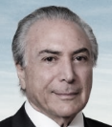
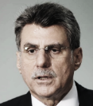
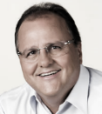
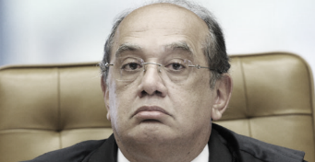
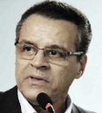
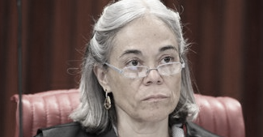
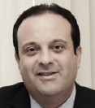
Michel Temer | Conjuntura inicial
Denúncias e investigações
3 Ações no TSE
Ranking de prefeitos eleitos
em 2012
Datafolha
7 e 8 de abril de 2016
Operação Lava-Jato - Ameaça Temer e membros relevantes de sua equipe.
Temer - Suspeito de ter recebido
R$ 5 milhões do dono da OAS
AIJE 154781
Autoria:
Muda Brasil
AIJE 194358
Autoria:
PSDB
AIME
761
Autoria:
PSDB
PMDB
PSDB
PT
PSD
PP
PSB
PDT
1.204
702
635
497
469
442
311
Pedido de impeachment
contra Temer
Tribunal Superior Eleitoral - Ações
em curso ainda podem tirá-lo do poder.
Jucá - Responde a inquéritos sob suspeita de integrar a organização criminosa que atuou na Petrobrás
Geddel - Suspeito de atuar ilegalmente em favor da OAS
junto à Caixa Econômica
Contrário
Próximas eleições
Gilmar
Mendes
Presidente
do TSE
28%
2016 - Oportunidade para fortalecer ainda mais o PMDB (já é o partido com o maior número de prefeitos do Brasil).
Favorável
58%
5%
Henrique Alves - Alvo de dois pedidos de inquérito. Suspeito de arrecadação ilegal para campanha
Indiferente
Maria
Thereza
Relatora das 3 Ações
9%
2018 - Temer tem alta rejeição e está com
a “ficha suja”. Mas seu partido quer lançar candidato próprio.
Não opinaram
André Moura - É réu em três ações no STF e responde a outros três inquéritos na mesma Corte

Slide 8
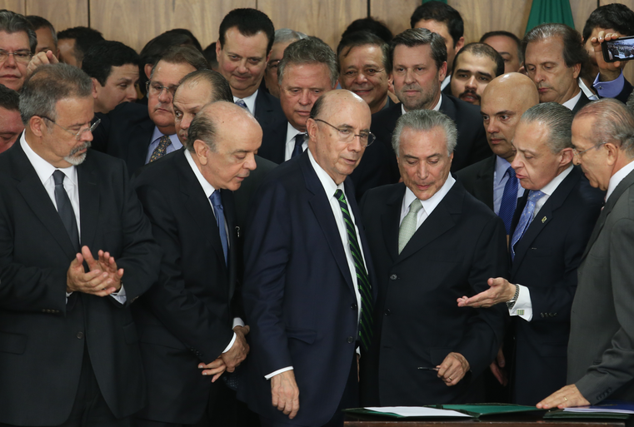
Primeiro ato | A ideologia da sobrevivência
da Esplanada dos notáveis à Esplanada dos políticos mortais

Slide 9
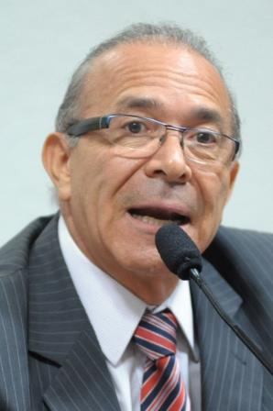
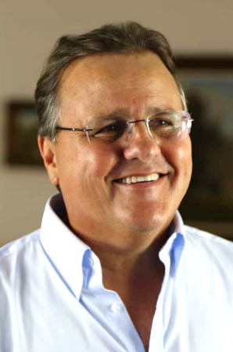
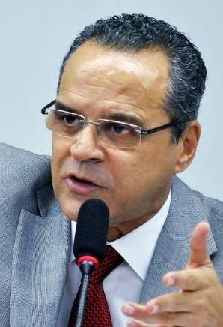
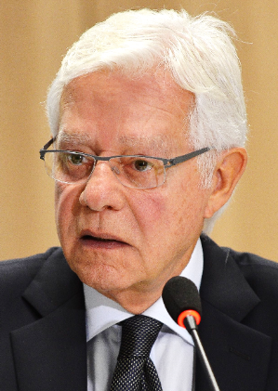
Primeiro ato | A ideologia da sobrevivência
Ninho do Jaburu
O núcleo duro
Casa Civil
Secretaria
de Governo
Ministério
do Turismo
Secretaria Especial
de Investimento
Eliseu Padilha
PMDB | RS
Geddel Vieira Lima
PMDB | BA
Eduardo Alves
PMDB | RN
Moreira Franco
PMDB | RJ
PRÓXIMO ALVO
PRÓXIMO ALVO

Slide 10
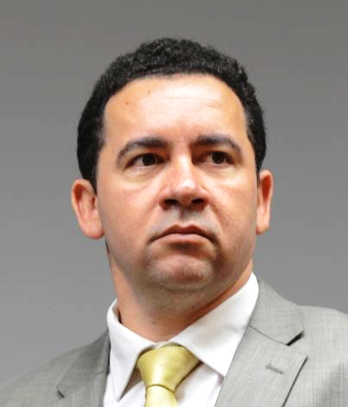
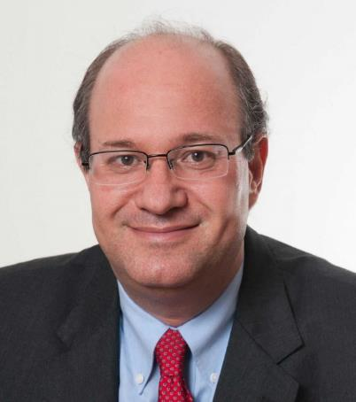
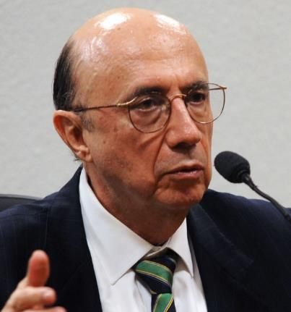
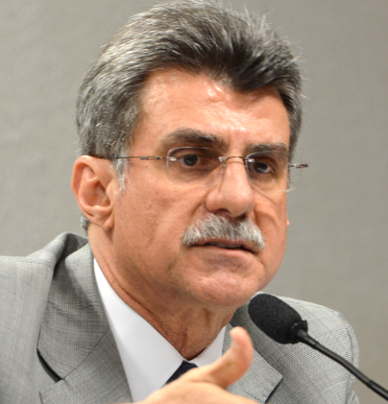
Primeiro ato | A ideologia da sobrevivência
Corte do czar da economia
O núcleo econômico
Ministério da Fazenda
Ministério do Planejamento
Ministério do Planejamento
Banco Central
Henrique Meirelles
PDS | SP
Romero Jucá
PMDB | RR
Dyogo Oliveira
Sem partido
Ilan Goldfajn
sem partido
EXONERADO

Slide 11
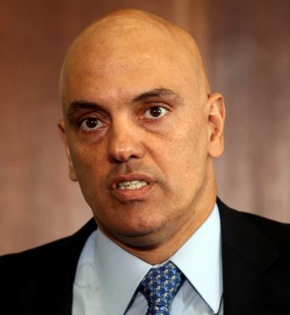
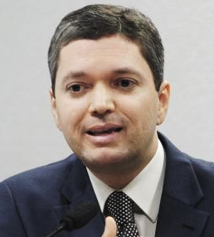
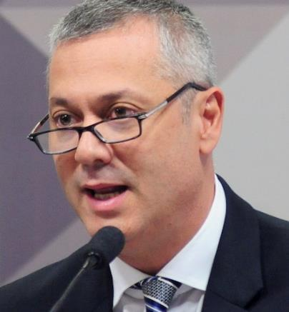
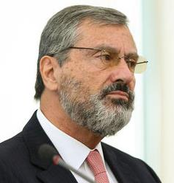
Primeiro ato | A ideologia da sobrevivência
Núcleo jurídico
Em tempos de Lava-Jato
Ministério da
Justiça e Cidadania
Ministério
da Fiscalização
Ministério
da Fiscalização
Advogado-Geral
da União
Alexandre de Moraes
PSDB | SP
Fabiano Silveira
sem partido
Torquato Jardim
sem partido
Fábio Osório Medina
sem partido
EXONERADO
AMEAÇADO

Slide 12
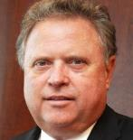
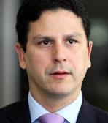
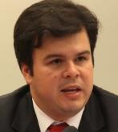
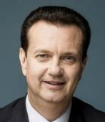
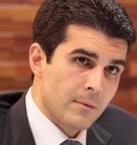
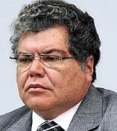
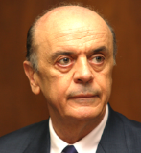
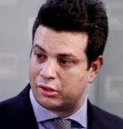
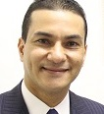
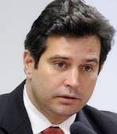
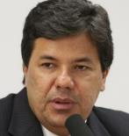
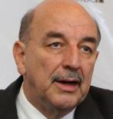
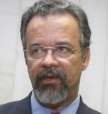
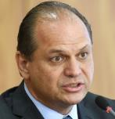
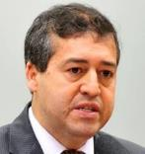
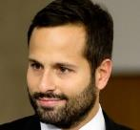
Primeiro ato | A ideologia da sobrevivência
Núcleo de partidos aliados
A ponte entre Esplanada, Planalto e Congresso
Agricultura
Cidades
Minas e
Energia
Ciência e
Tecnologia
Integração
Nacional
Meio
Ambiente
Relações
Exteriores
Esporte
Blairo
Maggi
PP | MT
Bruno
Araújo
PSDB | PE
Fernando
Coelho
PSB | PE
Gilberto
Kassab
PSD | SP
Helder
Barbalho
PMDB | PA
Sarney
Filho
PV | MA
José
Serra
PSDB | SP
Leonardo
Picciani
PMDB | RJ
Desenvolvim.
e Indústria
Transportes
Educação
Desenvolvim.
Social
Defesa
Saúde
Trabalho
Cultura
Marcos
Pereira
PRB | SP
Mauricio
Quintella
PR | AL
Mendonça
Filho
DEM | PE
Osmar
Terra
PMDB | RS
Raul
Jungmann
PPS | PE
Ricardo
Barros
PP | PR
Ronaldo
Nogueira
PTB | RS
Marcelo
Calero
sem partido

Slide 13
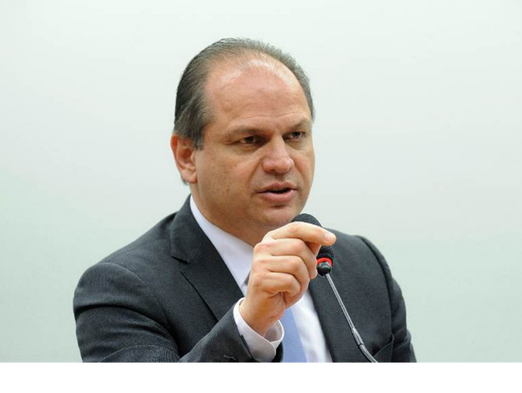
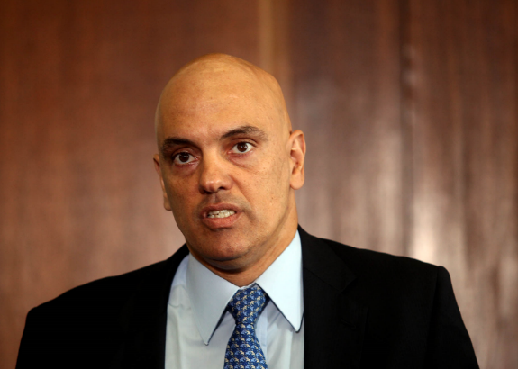
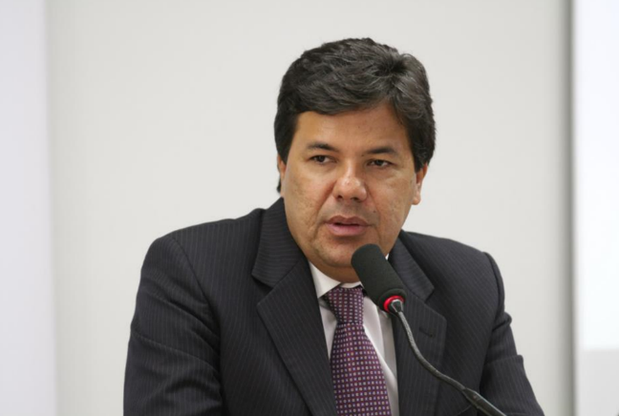
Primeiras polêmicas | O falatório tóxico
Revisão do tamanho do Sistema Único
de Saúde
Ricardo Barros
Min. Saúde
Escolha do chefe
do Ministério
Público
Alexandre de Moraes
Min. Justiça
Mensalidades
em universidades públicas
Mendonça Filho
Min. Educação

Slide 14

Calendário 2016
Segundo semestre
Impeachment, eleições e eventos
Até 5 de Agosto
Convenções partidárias
escolhem os candidatos
para eleições municipais
2 Outubro
Primeiro
turno
30 Outubro
Segundo
turno
Agosto-Outubro
Campanha eleitoral
12 de Maio - 9 de Novembro
Dilma é afastada por até 180 dias
Entre Junho e início de Setembro
Presidente deve ser julgada
até 10 de setembro
Festas
Juninas
5-21 Agosto
Olimpíadas
7-18 Setembro
Paralimpíadas
mai
jun
jul
ago
set
out
nov

Slide 15
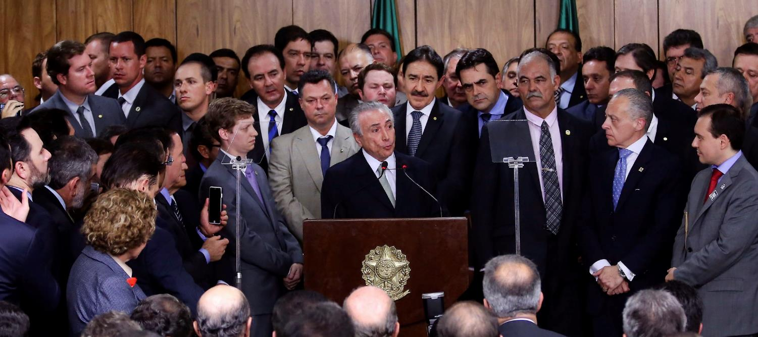
As promessas e compromissos de Temer
Encarar o descalabro
fiscal
Restaurar a confiança dentro
e fora do país
Atrair
investimentos

Slide 16
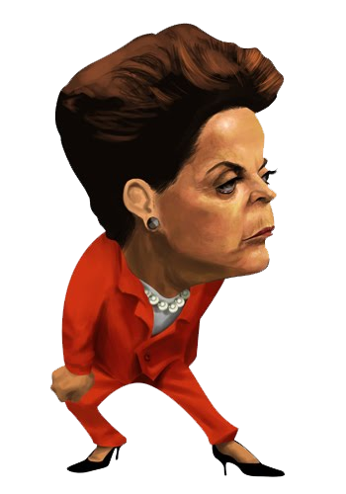
Alerta #1
Revisão das medidas de Dilma
Ministério das Comunicações
Ministério da Educação
Ministério da Ciência e Tecnologia
Ministério da Cultura
Ministério das Cidades
Ministério da Justiça
Acordos de leniência
Indígenas e quilombolas

Slide 17
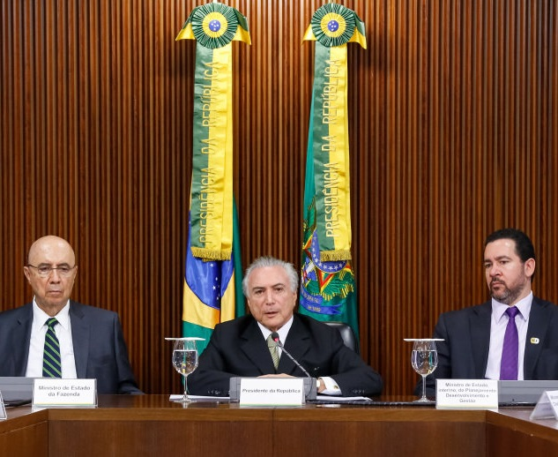
O começo do ajuste | Despesas
Medidas que dependem
do Congresso Nacional
Limite do gasto público
Reforma da Previdência
Medidas que podem
ser feitas pelo Executivo
Pagamento do BNDES à União
Subsídios
Fundo Soberano
Projetos em tramitação
que terão apoio do governo
Petrobras e o pré-sal
Governança das estatais
e fundos de pensão

Slide 18
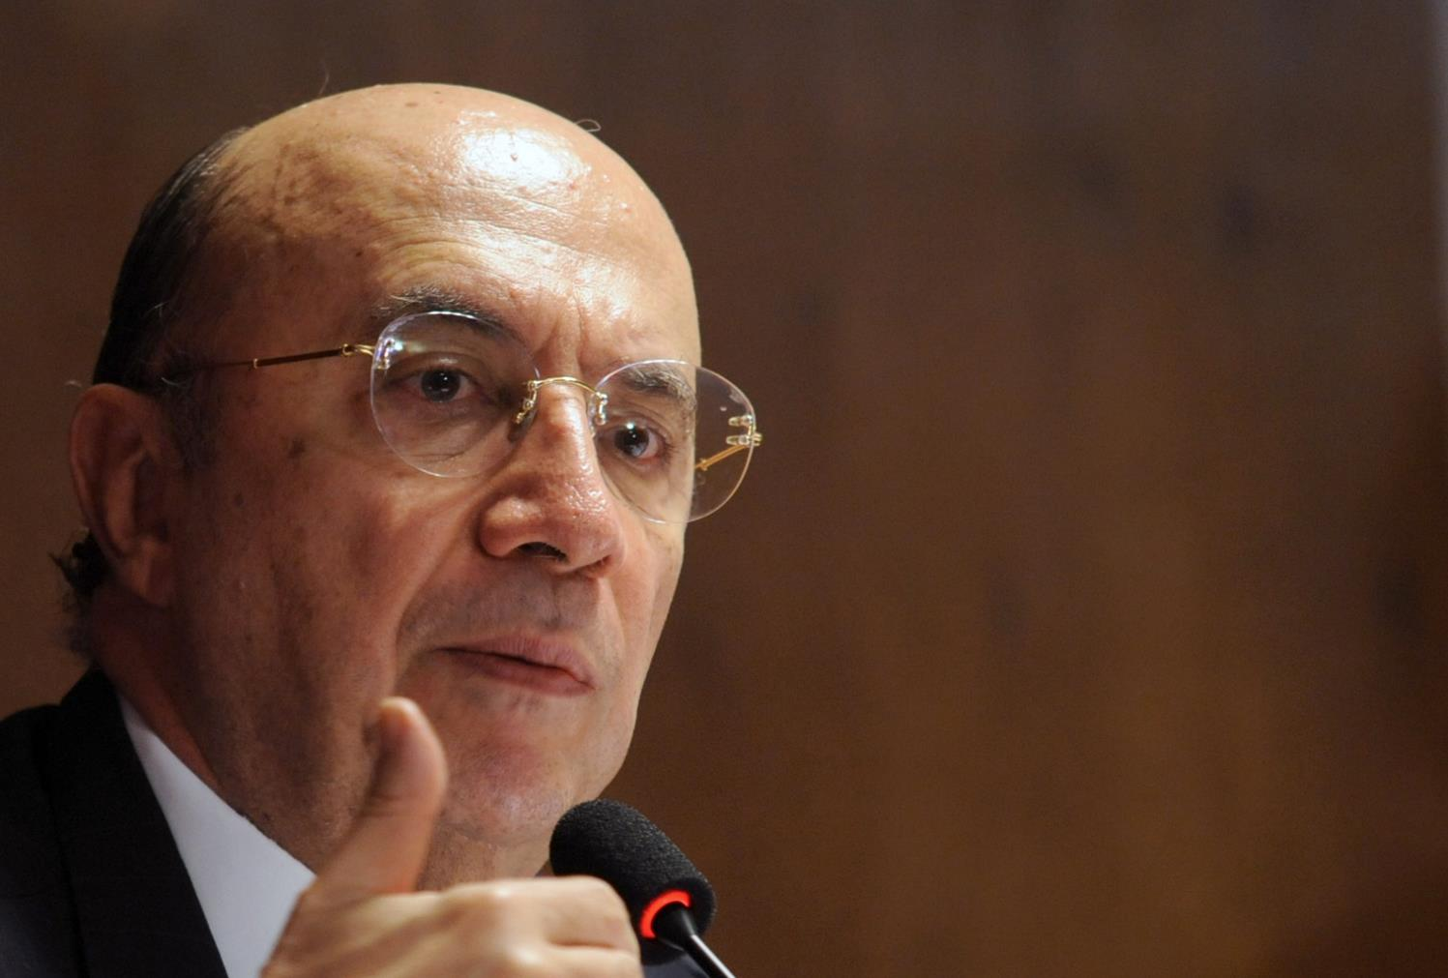

Recado do Meirelles
“
Seria inócua qualquer tentativa de equilibrar
as contas públicas só
com contenção das despesas discricionárias, [até porque] o que tem crescido são as despesas obrigatórias, quase sempre em benefício de setores que necessariamente
não precisam de ser financeiramente amparados pelo
setor público.

Slide 19

Recado do Temer
“
Descartado o aumento
de imposto não está,
se for necessário, farei.
Tentaremos evitar.
Se vier, será necessariamente temporário.
Michel Temer, respondendo sobre CPMF em entrevista especial para o SBT no dia
2 de junho de 2016.

Slide 20

Alerta #2
Ameaças tributárias
A promessa do ‘temporário’ e
a mitigação com novas receitas
Desonerações e outros benefícios
(‘bolsa empresário’)
CPMF (sempre à espreita)
Impostos da canetada (Cide, IPI e IOF)
Reforma do PIS/Cofins
(o conto da neutralidade)
ICMS e ISS
Tributando o ‘andar de cima’
(dividendos, JCP, CSLL, fortunas e herança)

Slide 21




Equipe Econômica
Secretário Executivo
Política Econômica
Receita Federal
Secretário Executivo
Tarcísio Godoy
sem partido
Eduardo Guardia
sem partido
Carlos Hamilton
sem partido
Jorge Rachid
sem partido

Slide 22


Os primeiros testes
Metas Fiscais
Desvinculação
das Receitas
da União
Reforma da
Previdência

Slide 23
Cardápio tributário à luz da política
Realidade politica e recessão
Conviver com os buracos fiscais
Mais carga tributária em tempo de
recessão não significa mais arrecadação
O primeiro ataque:
ao ritmo do crescimento dos gastos
Reformas: ideias e discussões
Soluções tributárias emergenciais
Impostos da ‘canetada’ (Cide, IPI, IOF)
CPMF - A ameaça da facilidade
ICMS - Difícil, mas pode virar
uma contrapartida dos Estados
Tributar o ‘andar de cima’
JCPs
CSLL
Lucros e dividendos
Déficit Fiscal
2016 R$ 170 bihões
2017 R$ 96 bihões
Arrecadação Federal
(em abril)
Queda real de 7,1%
(em relação a abril de 2015)
É a menor arrecadação
para o mês desde 2010

Slide 24



Três fases
Antes da definição do impeachment
Nada polêmico deve ser aprovado
Temer preocupado em não desagradar sua base
Cardápio de opções pós impeachment
PIS-Cofins
ICMS
Execução fiscal e CARF
Mais receita
CPMF
CIDE
IOF
IPI

Slide 25

Dilma volta?
Vários fatores indicam que não haverá clima nem voto para seu retorno
Dilma foi incapaz de garantir
uma base de sustentação
mínima no Congresso
Dilma paralisou a economia
com a gestão voluntariosa
e intervencionista
Dilma não praticou pedaladas fiscais, ela fraudou a política fiscal
Dilma não resistiu quando a Lava Jato chegou ao coração do poder
Dilma queimou o estoque
de votos e de credibilidade

Slide 26







Mas o que seria necessário para que ela voltasse?
Se Temer perder dois votos
e não conseguir nenhum novo...
Votação no Senado
Pela admissibilidade do Impeachment
Não
votaram*
Acir Gurgacz
PDT - RO
Cristovam Buarque
PPS - DF
Fernando Collor
PTC - AL
81
Favorável
Contrário
* Renan Calheiros optou por não votar; Eduardo Braga e Jader Barbalho estiveram ausentes; e Pedro Chaves (PSC), suplente de Delcídio, não assumira ainda.
Omar Aziz
PSD - AM
Wellington Fagundes
PR - MT
Romário
PSB - RJ

Slide 27

Mas e se Dilma voltar?
Dilma toma o
acostamento da esquerda
Câmbio explode
Inflação dispara
Dívida vai para a casa
dos 80% do PIB
Temor e insolvência
se instala

Slide 28

E Lula, ainda pode voltar?
Poder, pode...
... mas é cada vez mais difícil
Depois do Mensalão e do Petrolão, a aura da liderança popular ficou manchada e hoje o ex-presidente tem mais rejeição (57%) do que apoio cativo (20%).
As investigações da Lava Jato em torno
de Lula estão apenas no meio do caminho. Ele e os filhos estão sendo investigados e os indícios são problemáticos para o seu futuro político.
A performance do PT nas eleições municipais (2016) e a capacidade de renovação do partido vão pautar a estratégia de sobrevivência de Lula.
Mas Lula continua sendo competitivo e
o único grande nome do PT para levantar
o eleitor e atemorizar os adversários.

Slide 29


Pode acontecer nova eleição direta?
Se depender do Congresso...
Se depender da Lava-Jato...

Slide 30

Imprensa
“
A imprensa existe para
satisfazer os aflitos e
afligir os satisfeitos
Ricardo Noblat

Slide 31
Recados finais
As empresas continuam a
ser impactadas pelas decisões governamentais e legislativas
Há um risco elevado
de aumento de impostos
Mas há também novas oportunidades com a mudança
de mentalidade sobre a relação entre Estado e iniciativa privada
Não deixe de agir pelo
cenário de incertezas
Apenas atue de maneira planejada e criteriosa

Slide 32

Aloysio Nunes

Slide 33
PATRI Políticas Públicas
Brasília: SAF Sul Quadra 02, Bloco D, Edifício Via Esplanada, Salas 103 a 106
Fone: (61) 3327-2606 - Fax: (61) 3327-1619
São Paulo: Rua Olimpíadas, 134 – 5º andar – Cj. 52
Condomínio Alpha Tower Vila Olímpia
Tel.: 55 (11) 3079-4533 - Fax: 55 (11) 3079-2202
www.patripoliticaspublicas.com
patripoliticaspublicas@patri.com.br
PATRI, Inc.
Washington, DC: 1101 17th Street, NW – Suite 1010
Tel.: 1 (202) 822-6420 – Fax: 1 (202) 822-6423
info@patri.com
Notes:
33

